Slide 1



О предварительных итогах детской оздоровительной кампании 2020 в Республике Саха (Якутия)
Государственное автономное учреждение
дополнительного образования Республики Саха (Якутия)
«Центр отдыха и оздоровления детей «Сосновый бор»

Slide 2
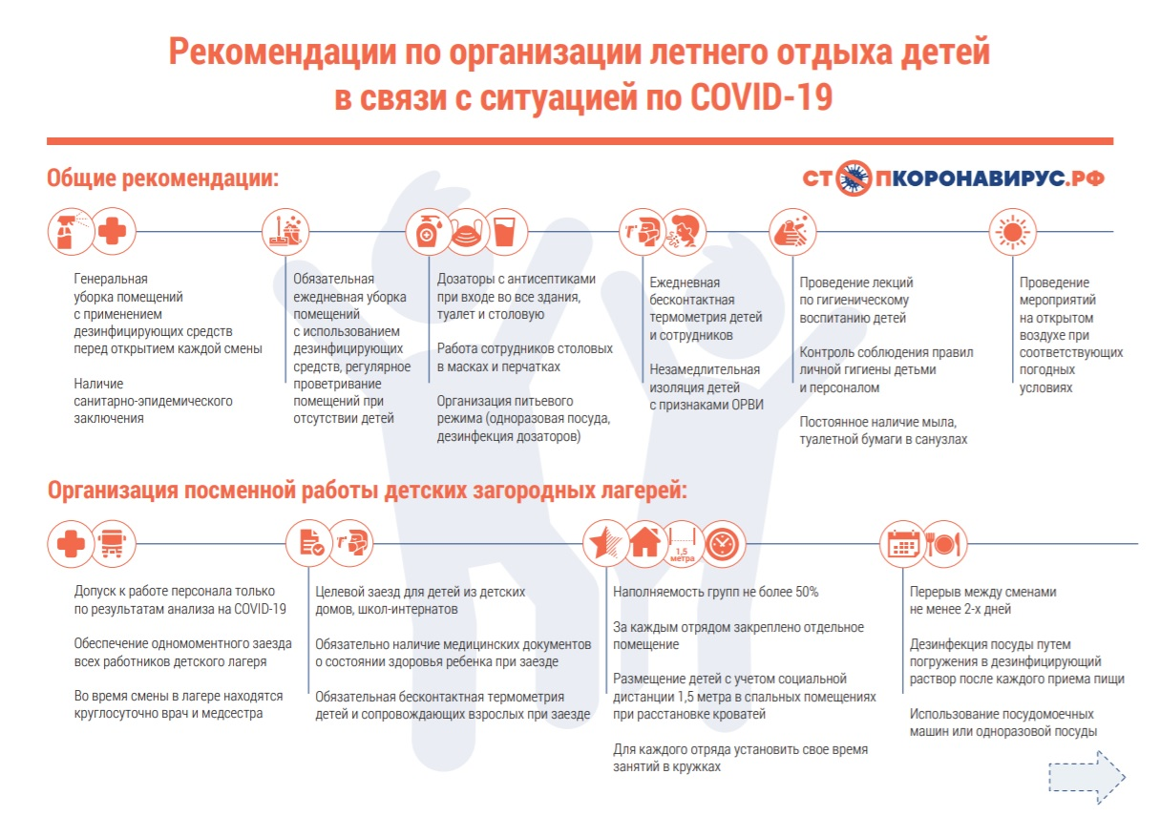

Slide 3



Slide 4


Slide 5
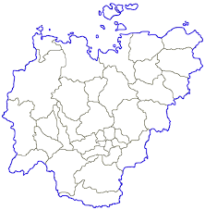
Из запланированных 651-ой организации отдыха и оздоровления
по решению Республиканского оперативного штаба о недопущению завоза и распространения коронавирусной инфекции (COVID-19)
в период лета были допущены к работе
72 лагеря с дневным пребыванием
14 муниципальных районов
(Аллаиховский,
Абыйский, Булунский, Горный, Момский, Жиганский, Усть-Янский, Оймяконский, Среднеколымский, Нижнеколымский, Усть-Майский, Верхоянский, Кобяйский, Томпонский)
Общий охват 1958 детей

Slide 6
В связи со сложной санитарно-эпидемиологической ситуацией (в Верхоянском и Булунском районах)
2 ЛДП с охватом 50 детей не открылись
По 2 и 3 сезона проведены
в Абыйском,
Момском,
Среднеколымском,
Томпонском,
Усть-Янском районах

Slide 7
Охват отдыхом детей в ЛДП допущенных к работе по решению Республиканского оперативного штаба о недопущению завоза и распространения коронавирусной инфекции (COVID-19)
№ | Районы | План | Факт | План/ охват детей | Факт/ охват детей
1 | Абыйский | 8 | 7 | 354 | 334
2 | Среднеколымский | 12 | 11 | 328 | 185
3 | Жиганский | 6 | 5 | 328 | 140
4 | Томпонский | 9 | 7 | 485 | 205
5 | Нижнеколымский | 7 | 5 | 480 | 120
6 | Усть-Майский | 8 | 6 | 493 | 127
7 | Усть-Янский | 6 | 4 | 330 | 150
8 | Момский | 16 | 6 | 435 | 212
9 | Кобяйский | 17 | 7 | 1050 | 215
10 | Горный | 15 | 7 | 830 | 120
11 | Оймяконский | 12 | 4 | 410 | 50
12 | Булунский | 6 | 1 | 370 | 70
13 | Аллаиховский | 5 | 1 | 120 | 30
 |  | 127 | 70 | 6013 | 1958

Slide 8
Проведение летних оздоровительных кампаний отменены по решению муниципальных оперативных штабов
в 21 улусах, районах и городских округах
Алданский, Анабарский, Амгинский, Верхневилюйский, Верхневилюйском, Вилюйский, Жатай, Ленский, Мегино-Кангаласский, Мирнинский, Намский, Нерюнгринский, Нюрбинский, Олекминский, Сунтарский, Таттинский, Хангаласский, Чурапчинский,
Усть-Алданский, Эвено-Бытантайский,
г. Якутск)

Slide 9
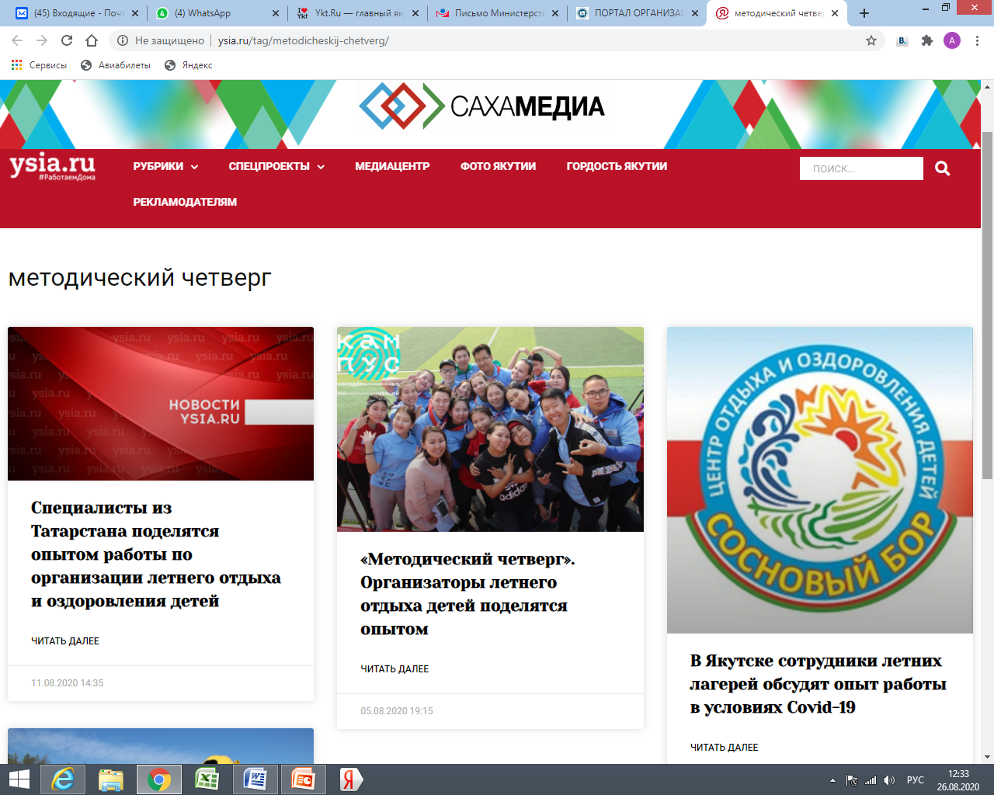

Slide 10
Методическое сопровождение организаторов отдыха и оздоровления детей муниципальных районов и городских округов
Систематически каждый четверг проводились вебинары «Методический четверг» с участием федеральных структур и субъектов РФ и муниципалитетов республики
13 вебинаров (с 25 мая по 26 августа 2020 г.)
Охват более 1000 слушателей.
Основные темы –
особенности организации детского отдыха-2020 в Республике Саха (Якутия),
Санитарно-эпидемиологических требования в организациях летнего отдыха детей в условиях угрозы распространения COVID -19,
Опыт федеральных, региональных и муниципальных организаторов отдыха и оздоровления детей.

Slide 11
Методическое сопровождение организаторов отдыха и оздоровления детей муниципальных районов и городских округов
Опытом своей работы на наших вебинарах поделились организаторы отдыха и оздоровления детей
из Москвы,
Омской области,
Приморского края,
Бурятии,
Татарстана,
Хангаласского, Томпонского, Намского, Момского улусов, Мирнинского района
и г.Якутска.

Slide 12
Охват отдыхом детей в ЛДП допущенных к работе по решению Республиканского оперативного штаба о недопущению завоза и распространения коронавирусной инфекции (COVID-19)
№ | Районы | План | Факт | План/ охват детей | Факт/ охват детей
1 | Момский | 16 | 6 | 435 | 212
2 | Томпонский | 9 | 7 | 485 | 205
3 | Жиганский | 6 | 5 | 328 | 140
4 | Кобяйский | 17 | 7 | 1050 | 215

Slide 13
Рекомендации по итогам ЛОК-2020:
Система отдыха и оздоровления детей должна стать одним из приоритетных направлений в социальной политике Республики Саха (Якутия). Предлагаем разработать и принять целевую государственную программу «О развитии системы отдыха и оздоровления детей и молодежи Республики Саха (Якутия)».
В целях повышения качества предоставляемых услуг, развития доступности и конкурентоспособности в сфере отдыха, оздоровления и занятости детей и молодежи внести проекты изменений в механизмы финансирования с привлечением крупных компаний, индивидуальных предпринимателей, федеральных образовательных организаций, ведущих деятельность на территории Республики Саха (Якутия), а также в порядок распределения субсидии, направляемых на организацию отдыха в каникулярное время.
Необходимо принять ряд мер по развитию инфраструктуры отдыха и оздоровления детей с учетом региональных особенностей, строительство новых баз и реновация существующих баз, в том числе с использованием механизмов государственно-частного партнёрства, создание сети круглогодичных центров отдыха и оздоровления детей.
Пересмотреть единые требования по обеспечению антитеррористической защищенности, провести мониторинг необходимости и актуальности обеспечения охраны по антитеррору, уточнить критерии их эффективности.

Slide 14
Рекомендации по итогам ЛОК-2020:
5. Внести изменения и дополнения в действующие правовые нормативные акты РС(Я), в т.ч. в подпрограмме «Отдых детей и их оздоровления» Государственной программы РС(Я) «Развитие образования РС(Я) на 2020-2024 годы и на плановый период до 2026 года", в части изменения индикативных показателей.
6. Внести изменения и дополнения в «Санитарно-эпидемиологические правила к устройству, содержанию, режиму работы организаций воспитания и обучения, отдыха и оздоровления детей и молодежи»: сокращение продолжительности дней пребывания смен в организациях отдыха до 14 дней, в период сохранения режима ограничительных мер исключить недопущения к работе лагерей труда и отдыха, палаточных лагерей.
7. В целях недопущения сокращения количества организаций отдыха детей и их оздоровления и сохранения их инфраструктуры и кадрового потенциала предлагаем установить дополнительные меры поддержки, налоговые льготы и преференции.
Ждем Ваших предложений к проекту стратегии развития детского отдыха в Республике Саха (Якутия на электронный адрес: sakhaleto@mail.ru до 15 сентября 2020 г.

Slide 15
Спасибо за внимание!
Адрес | 677008, Республика Саха (Якутия), г.Якутск, Сергеляхское шоссе 12 км
Контакты | (4112) 36-89-28, (4112) 36-85-39 (4112) 36-88-36, факс (4112) 36-89-28
Сайт | www.sosnovybor-ykt.ru
Инстаграм | @sosnovybor_ykt
E-mail | sakhaleto@mail.ru

